Slide 1
BAZARUL DE CRACIUN
Proiect de Educație financiară
19-22.12.2022
LICEUL TEORETIC “ALEXANDRU VLAHUTA” Bucuresti
Echipa de proiect: clasa a III-a C
Coordonator:prof.înv.primar ANDREI MIRELA

Slide 2
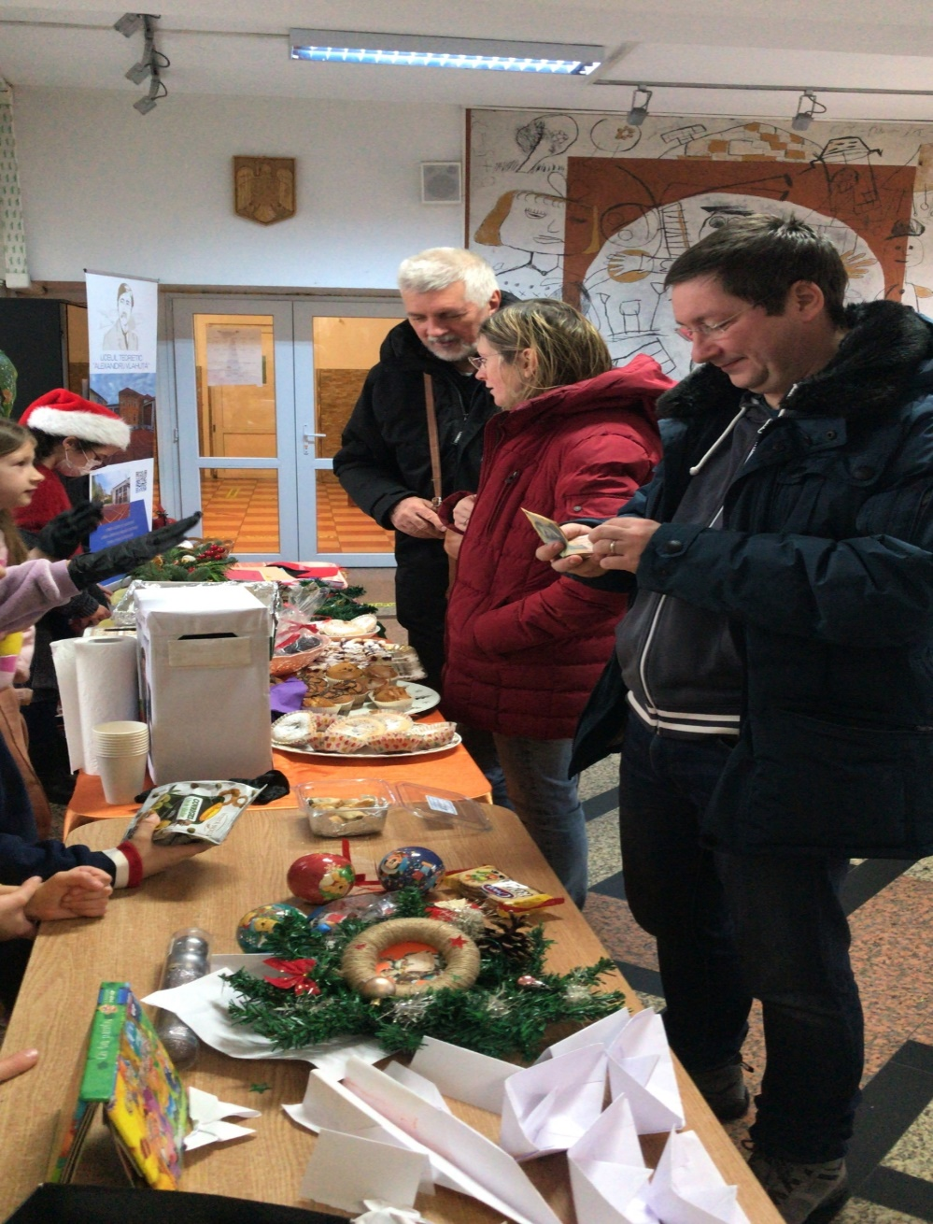
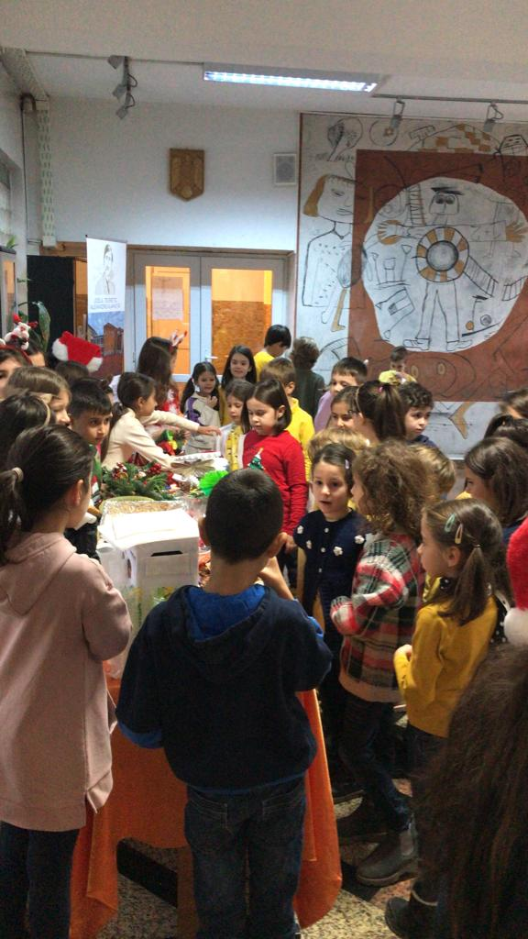
ACTIVITATE DE ANTREPRENORIAT

Slide 3
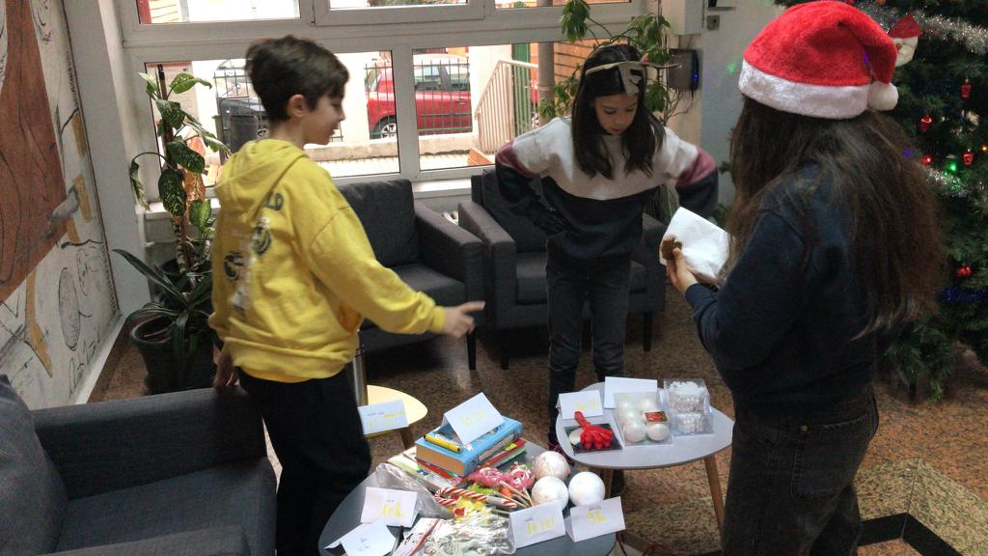
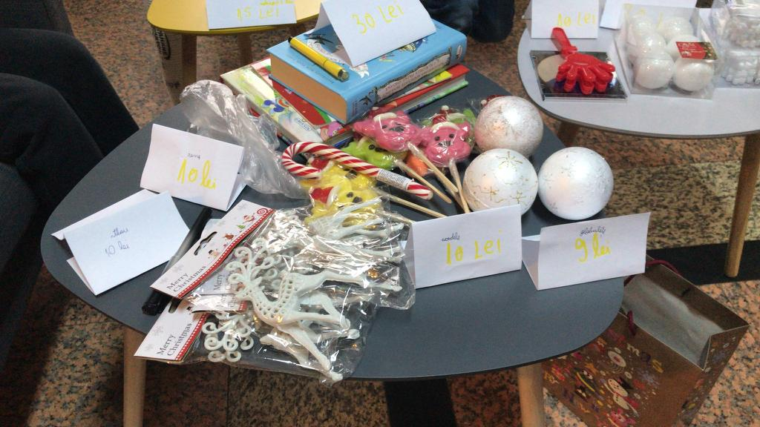
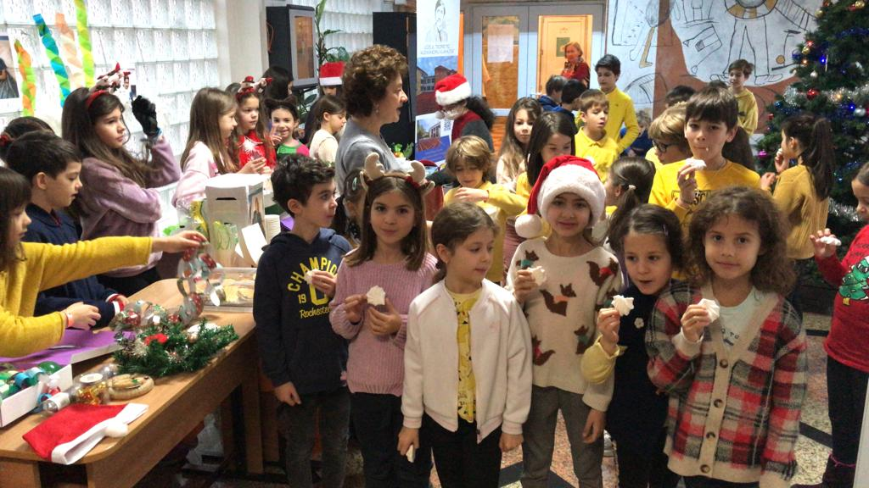
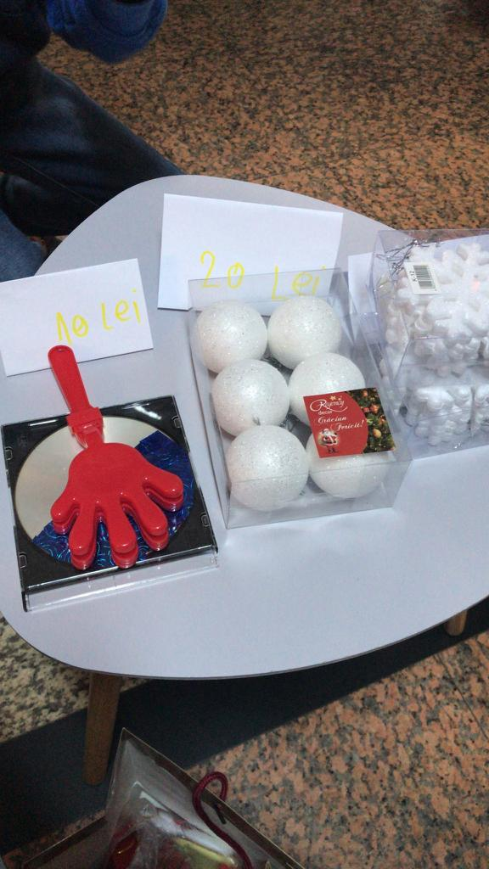
Prin muncă și stăruință vei ajunge la dorință!
Omul din munca sa când se folosește,
Cu mai mare silință la muncă se sârguiește.
Responsabilitate și dragoste necondiționată
Munca e prima dintre virtuți.
Munca gândește, lenea visează.
.

Slide 4
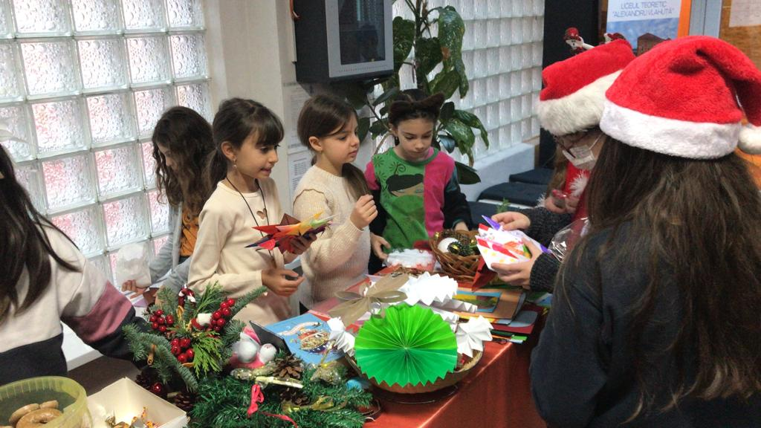
Crăciunul, bucuria copiilor
Banul e rotund; se rostogoleşte până îşi găseşte un stăpân. Să îţi doreşti să îi fii și tu stăpân nu este un lucru rău.

Slide 5
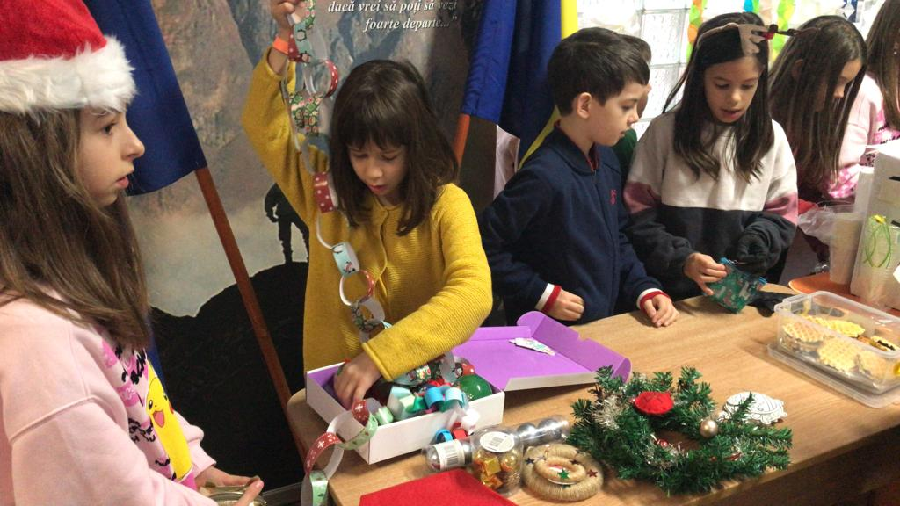
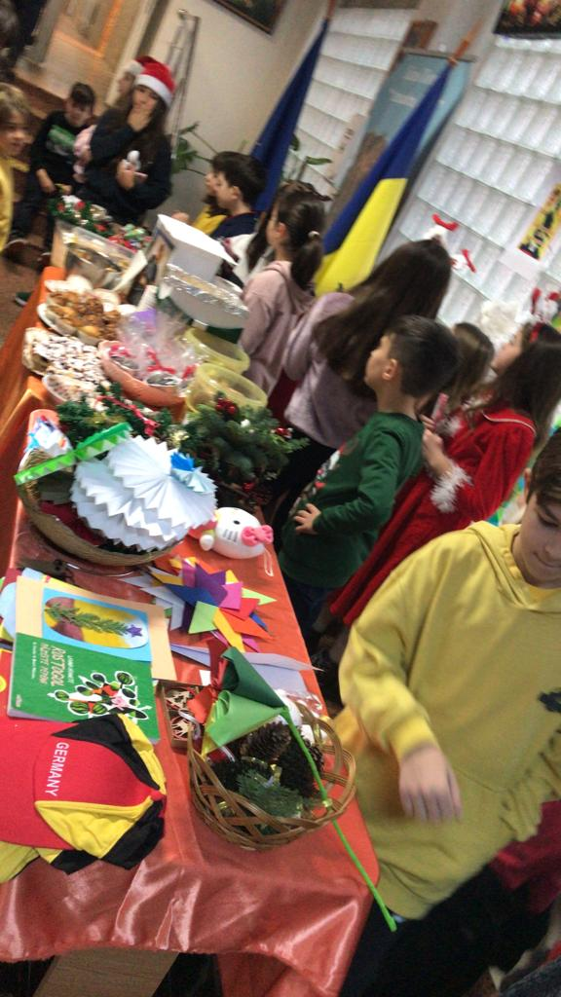
Nicio fericire fără virtute

Slide 6
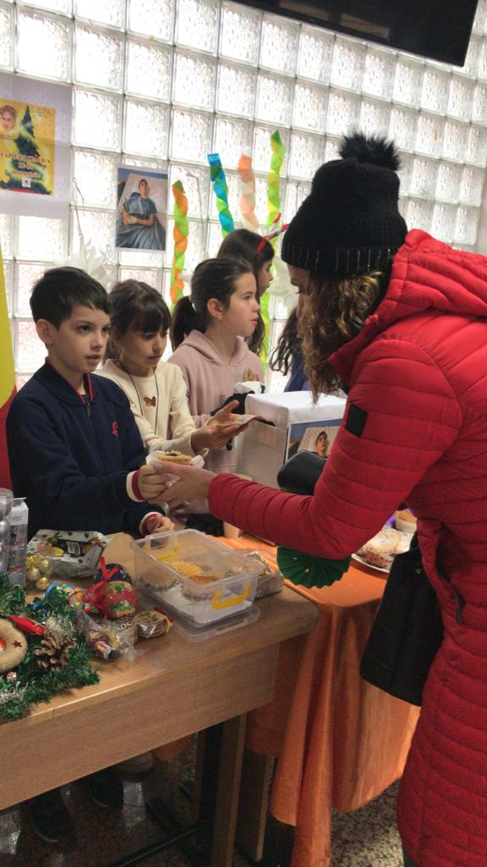
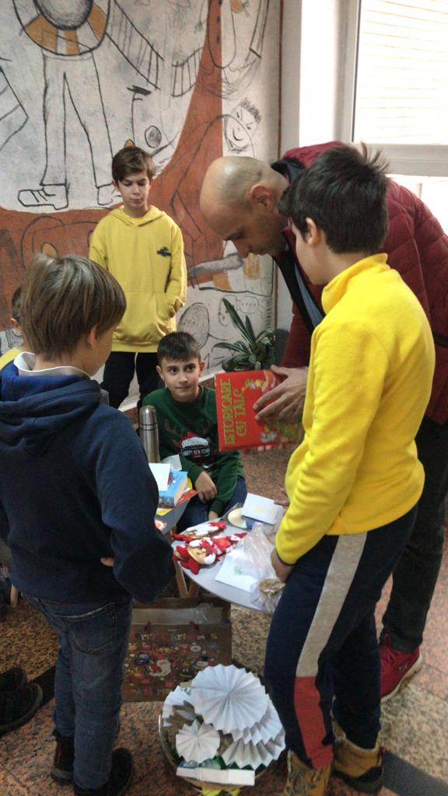
Cu muncă și răbdare poți face cât unul mare!
.

Slide 7
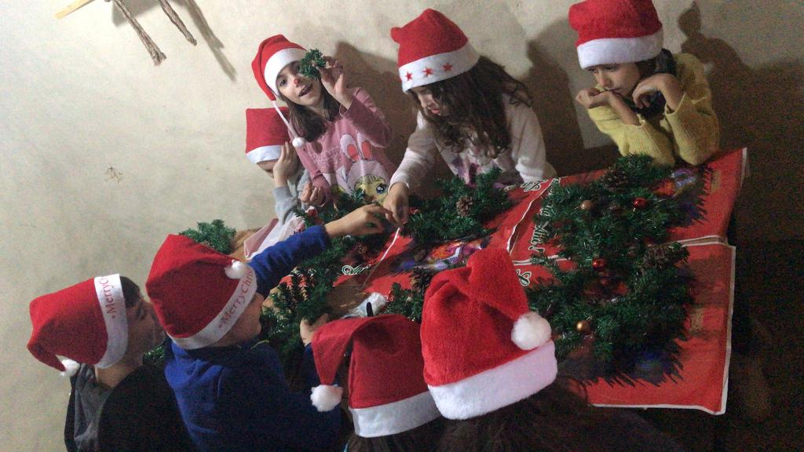
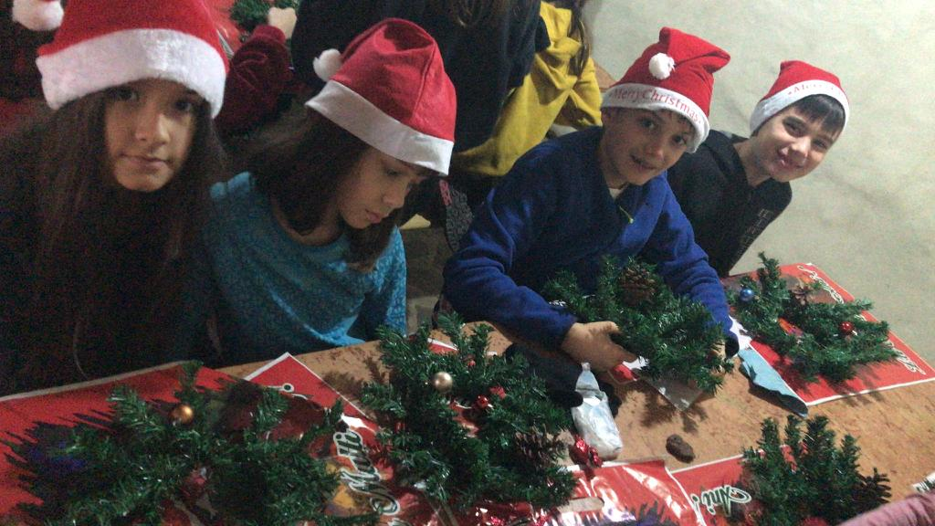
EXCURSIE TEMATICA
ATELIERUL LUI MOS CRACIUN-PIETROSANI/COLINELE ARGESULUI
-

Slide 8
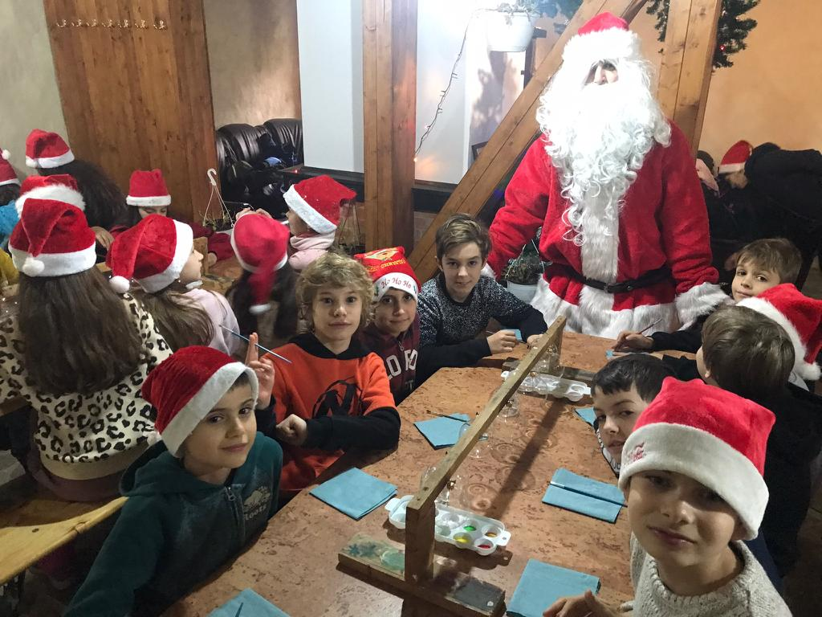
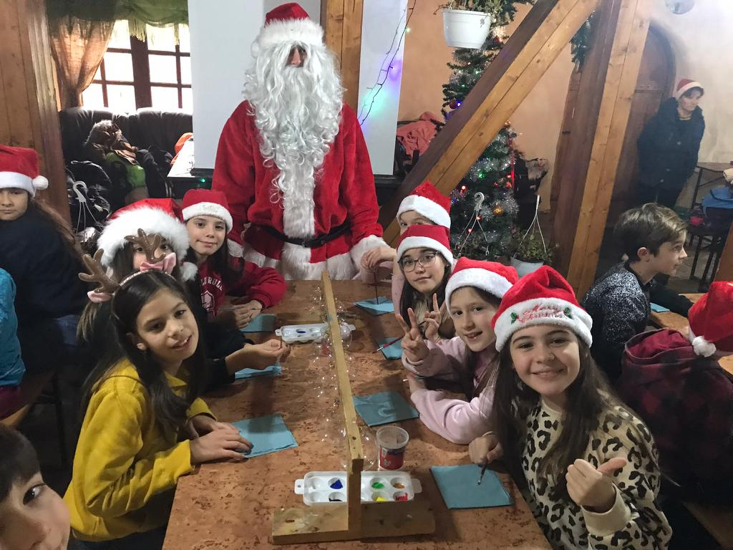
EXCURSIE TEMATIC
ATELIERUL LUI MOS CRACIUN-PIETROSANI/COLINELE ARGESULUI
-

